Slide 1
您好，欢迎参与“赏金猎人”游戏！
在本游戏中，两名玩家将同时扮演“赏金猎人”（玩家1：红色小球，玩家2：蓝色小球），你们的任务是尽可能多地在规定时间内抓住屏幕中逃跑的“小偷”（黄色小球）。
Time: 15s
Total Score: 0
Notes:
角色说明

Slide 2
Time: 7s
Total Score: 10
每轮游戏时间为30s，屏幕左上方显示该轮游戏剩余时间。
每轮游戏中，屏幕上会出现若干个小偷，当您或另一玩家扮演的赏金猎人碰到任意一个小偷时，即视为成功抓到小偷。
成功抓到某个小偷后，该小偷会继续在屏幕内跑动，可以对其进行多次追捕，直到该轮游戏时间截止。
屏幕顶端将显示你们当前的总得分，分数计算规则为：
每抓到一次小偷，计一分。
游戏结束后总分越高，最终实验报酬越高。
Notes:
规则定义

Slide 3
您好，欢迎参与“赏金猎人”游戏！
在本游戏中，两名玩家将同时扮演“赏金猎人”（玩家1：红色小球，玩家2：蓝色小球，玩家3：绿色小球），你们的任务是尽可能多地在规定时间内抓住屏幕中逃跑的“小偷”（颜色深浅不一的橙黄色小球）。
Time: 15s
Total Score: 0
Notes:
角色说明

Slide 4
每轮游戏时间为30s，屏幕左上方显示该轮游戏剩余时间。
每轮游戏中，屏幕上会出现若干个颜色不一的小偷，当任一玩家扮演的赏金猎人碰到任意一个小偷时，即视为成功抓到小偷。
成功抓到某个小偷后，该小偷会继续在屏幕内跑动，可以对其进行多次追捕，直到该轮游戏时间截止。
屏幕顶端将显示你们当前的总得分，分数计算规则为：
每抓到一次小偷（不论其颜色），计一分。
最终三人实验报酬一致，与总分挂钩。具体计算规则为：
每100分，得1元。
若单轮游戏分值超过50分，按最高50分计算。即一轮游戏最多可得0.5元。
Time: 7s
Total Score: 10
Notes:
规则定义

Slide 5
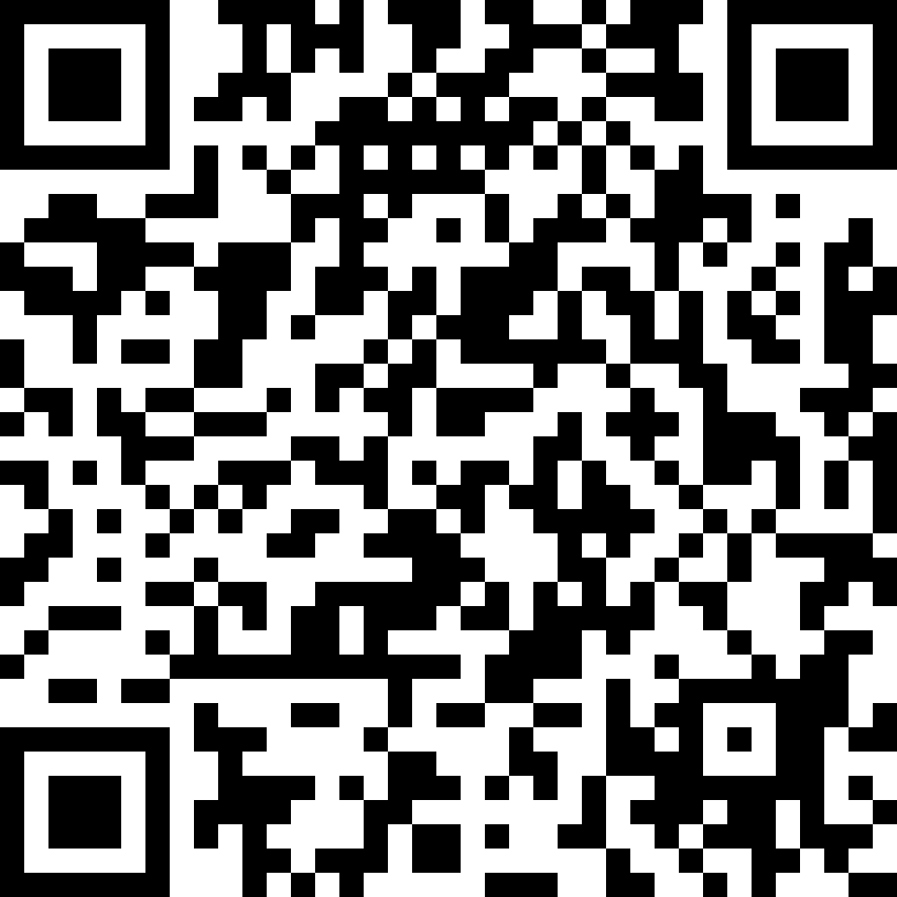

Slide 6
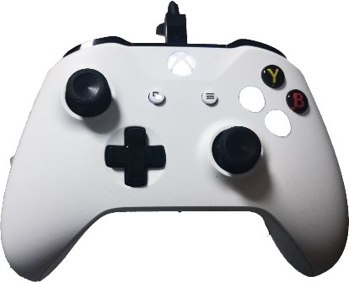
您好，欢迎参与“赏金猎人”游戏！
游戏即将开始，您可以通过操纵游戏手柄左上角的摇杆来控制赏金猎人的移动
再次提醒：
1）游戏任务是尽可能多地在规定时间内（30s）抓住屏幕中逃跑的小偷（黄色小球）
2）30s倒计时结束后，游戏界面刷新，玩家的位置也会刷新
3）实验报酬和最终总分数相关
明确自己的任务后，请按下a键。
等待各玩家确认后游戏开始。
X
A
X
A

Slide 7
请休息片刻，
休息好后请按手柄A键，
等待各玩家确认后游戏继续。
X
A

Slide 8
练习结束，
休息好后请按手柄A键，
等待各玩家确认后开始正式游戏。
X
A

Slide 9
实验结束，
请联系主试。

